Slide 1
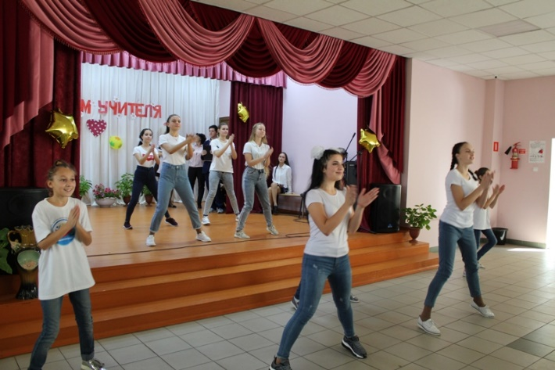
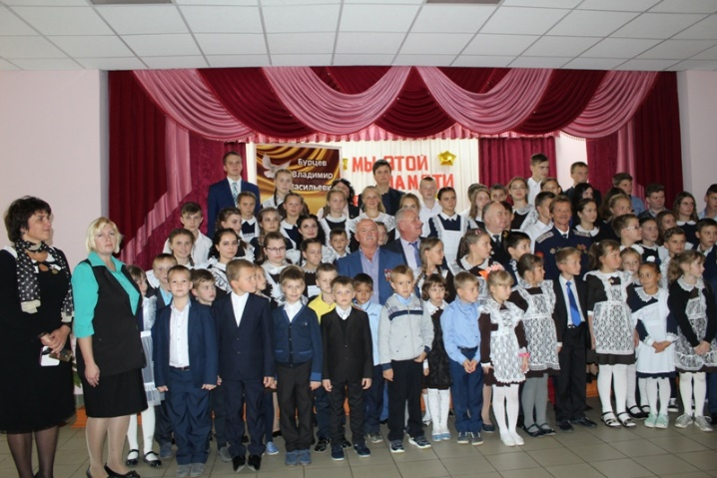
«Волонтерство,
как путь к лучшей жизни»

Slide 2
Вступление.
Ежедневно нам приходится сталкиваться с множеством проблем, некоторые из них мы в состоянии решить сами,а иногда нам требуется помощь. Особенно в ней нуждаются люди, оказавшиеся в трудной жизненной ситуации: воспитанники детских домов,люди преклонного возраста,пострадавшие от пожаров и наводнений,находящихся в местах боевых действий(Украина,Сирия) и т.д. Именно для таких мероприятий,такой помощи и создаются волонтерские организации. Волонтер- звучит гордо, это люди с большой буквы. Они жертвуют своим временем, интересами ради других и при этом абсолютно бескорыстно.

Slide 3
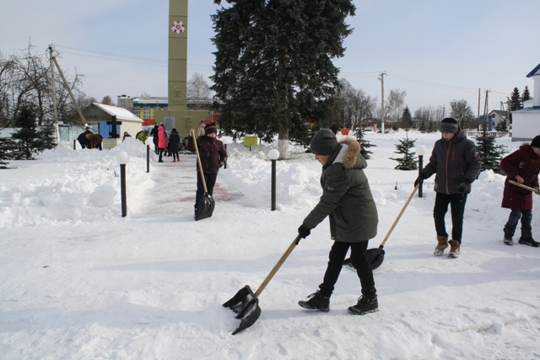
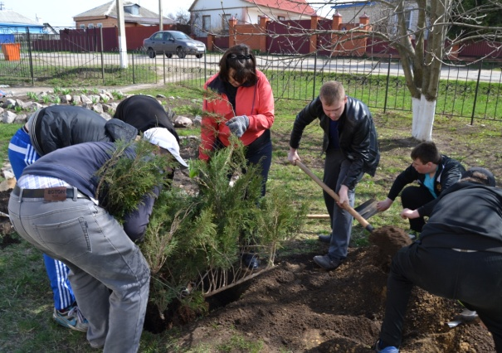
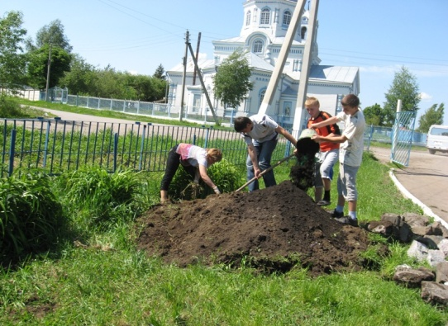
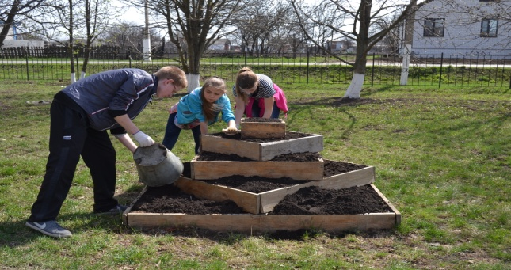
Волонтерский отряд

Slide 4
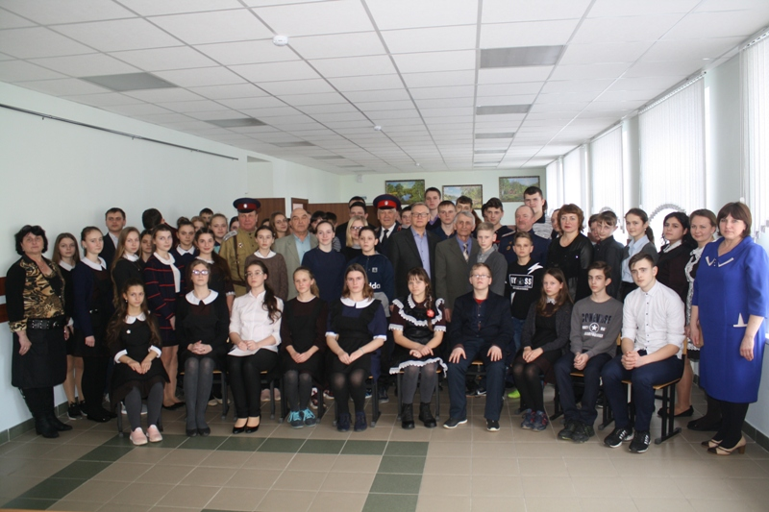
Цель проекта:
Создание, развитие и поддержка детского волонтерского движения «Волонтерство, как путь к лучшей жизни» формирование культуры социальной помощи как важнейшего фактора развития в современном обществе.

Slide 5
Задачи проекта:
-Воспитание гражданских и патриотических чувств детей и подростков; Поддержка социальных инициатив, направленных на – распространение гуманизма, милосердия, человеколюбия и сострадания;
Развитие социальной активности детей и подростков, самостоятельности и ответственности, коммуникативных умений и навыков;
Предоставление возможности для самореализации развития организаторских качеств детей и подростков посредством участия в планировании и проведении социально значимых дел, акций;
Привлечение средств массовой информации к освещению деятельности волонтерского движения;
Поддержка волонтерского движения со стороны педагогического коллектива и родителей Пропаганда здорового образа жизни.

Slide 6
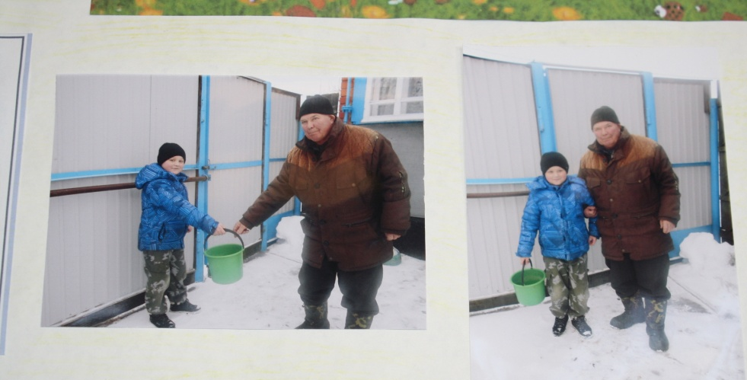
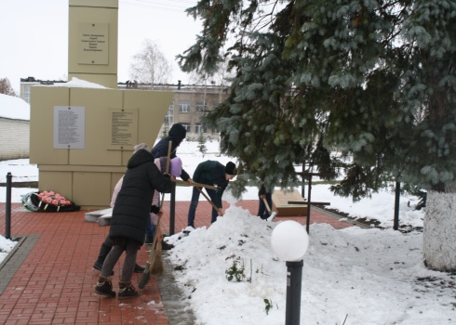
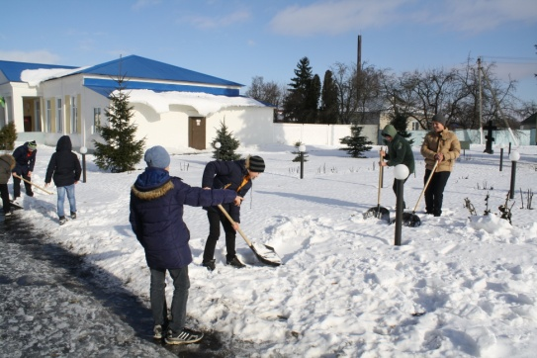
Волонтерская добровольная деятельность может включать в себя:
озеленение;
помощь социально незащищенным категориям граждан;
благоустройство дворов, участков, улиц;
помощь животным просветительские беседы, направленные на профилактику СПИДа, подростковой преступности, наркомании и т.д.;
благотворительные концерты театральные выступления;
экологические акции;
пропаганда здорового образа жизни;
оказание помощи МЧС, полиции, медикам и т.д.;

Slide 7
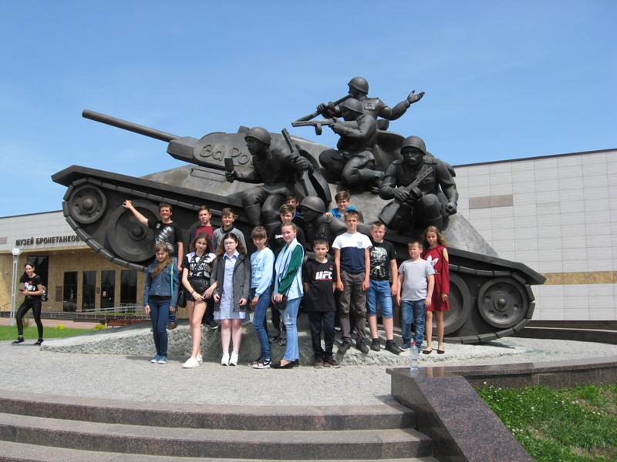
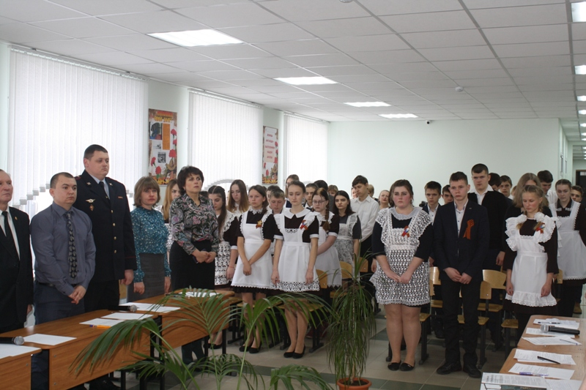
Наш проект включает в себя 5 блоков: «милосердие», «здоровый образ жизни», « наглядная агитация», «творческий блок», «экология».

Slide 8
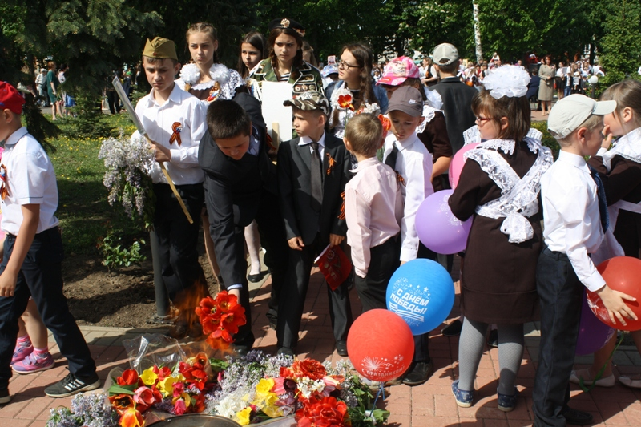
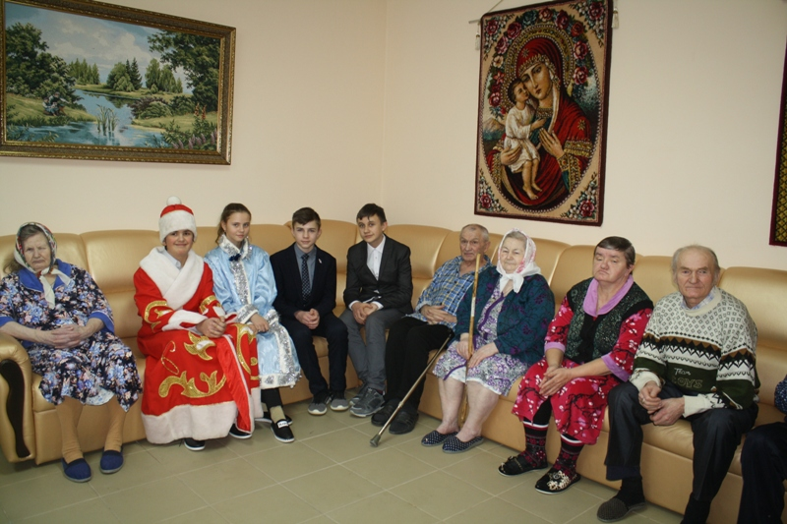
1 блок «Милосердие» :
-.

Slide 9
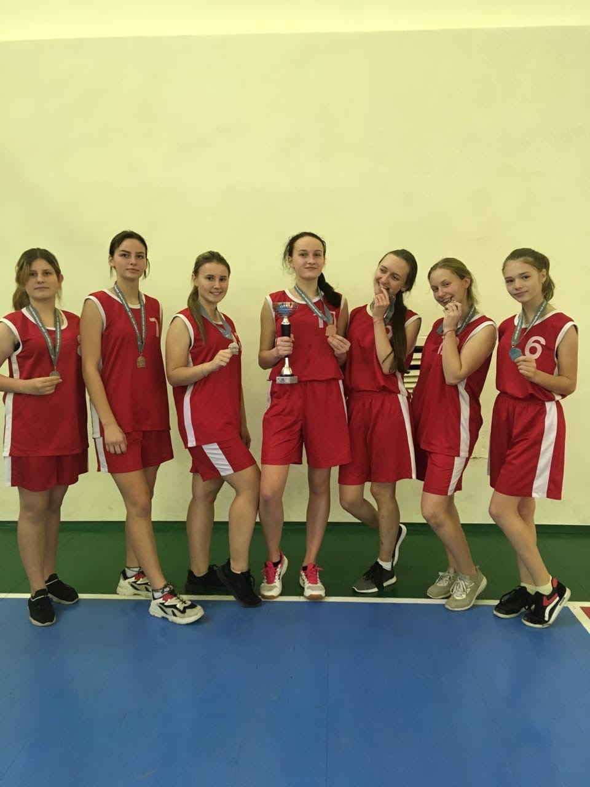
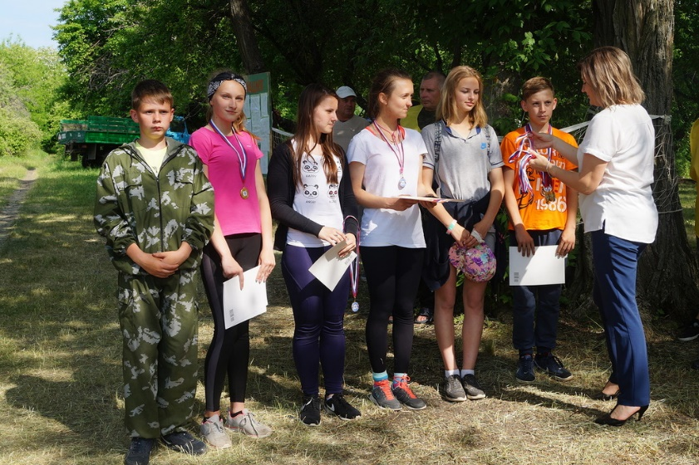
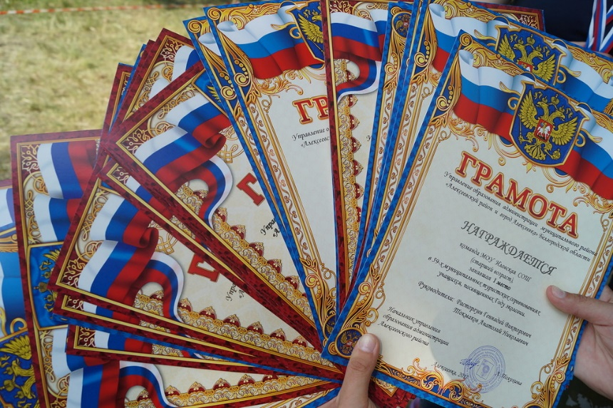
2 блок «Здоровый образ жизни»:

Slide 10
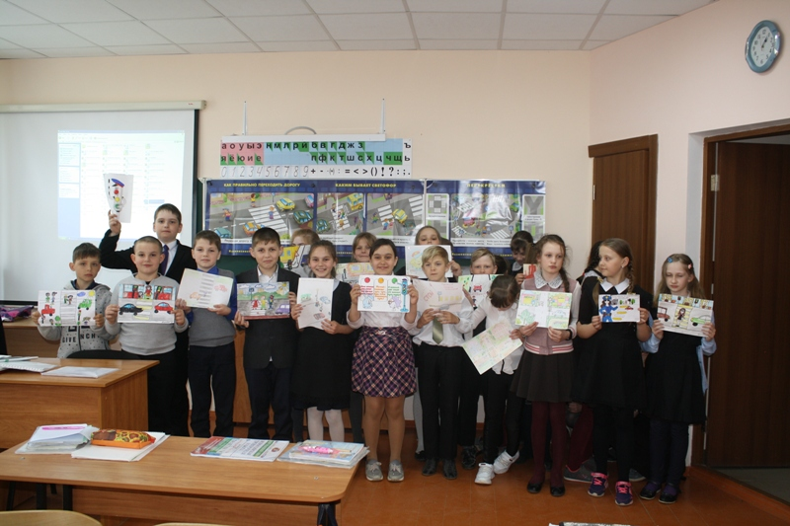
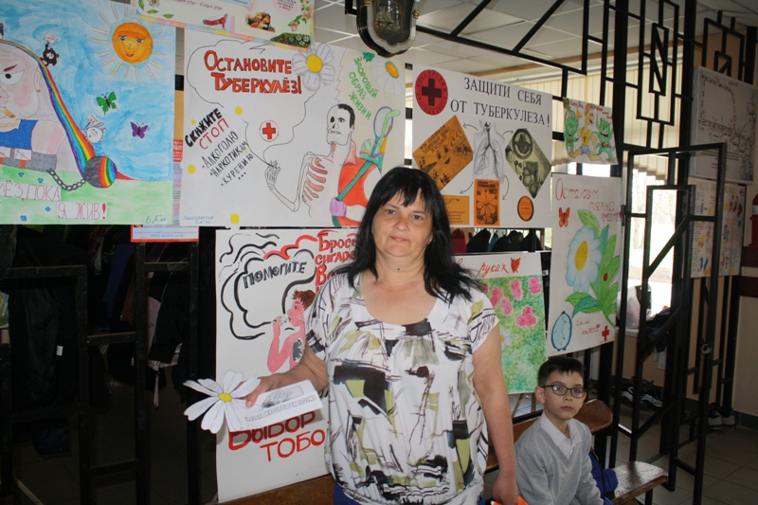
3 блок « Наглядная агитация»

Slide 11
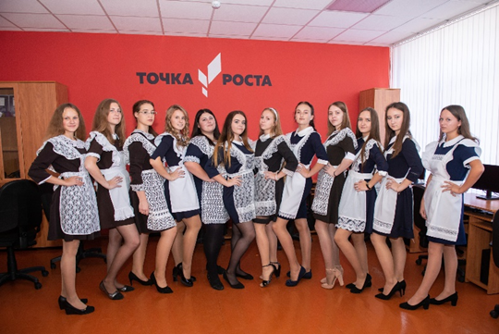
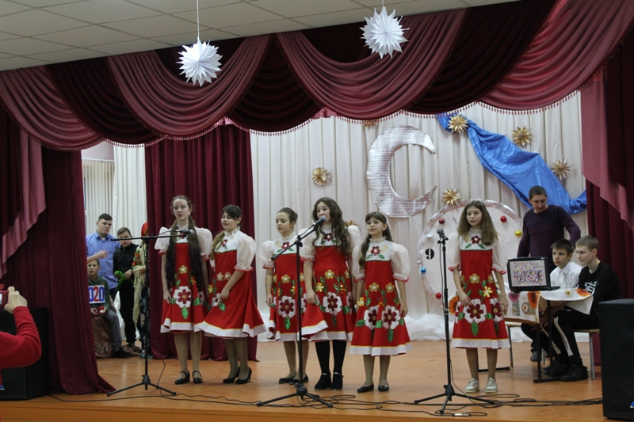
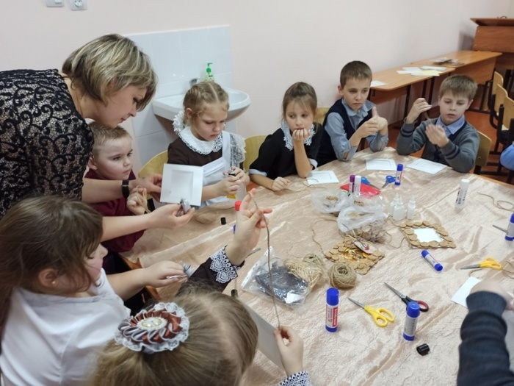
4 блок « Творческий блок»
-

Slide 12
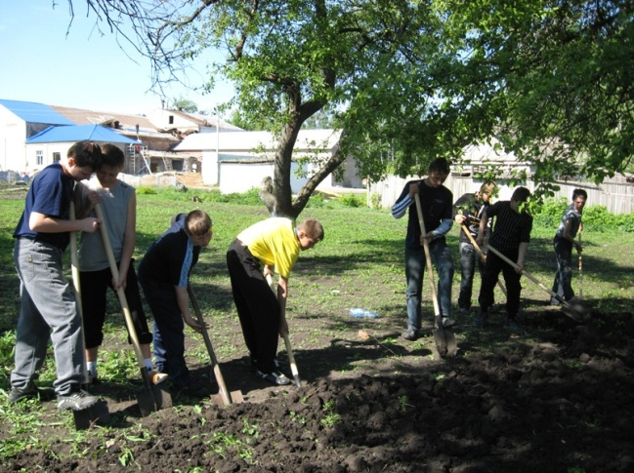
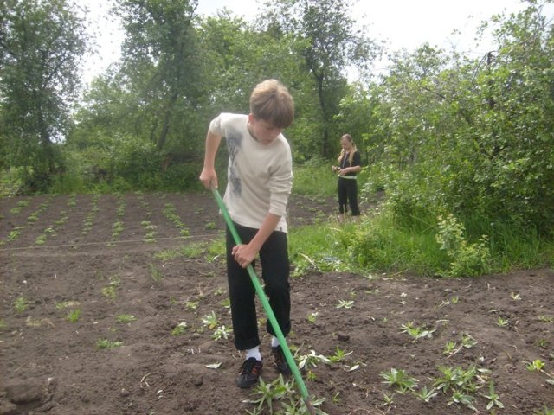
5 блок «Экология»

Slide 13
Ожидаемый результат:
1. Формирование в ходе деятельности более ответственной, социально-адаптированной, здоровой личности.
2. Умение аргументировано отстаивать свою позицию на формирование здоровых навыков ответственного поведения.
3. Увлеченность детей идеями добра и красоты, духовного и физического совершенствования.
4. Активное участие в пропаганде ЗОЖ;
5. Снижение заболеваемости детей, риска совершения преступления.
1

